Slide 1
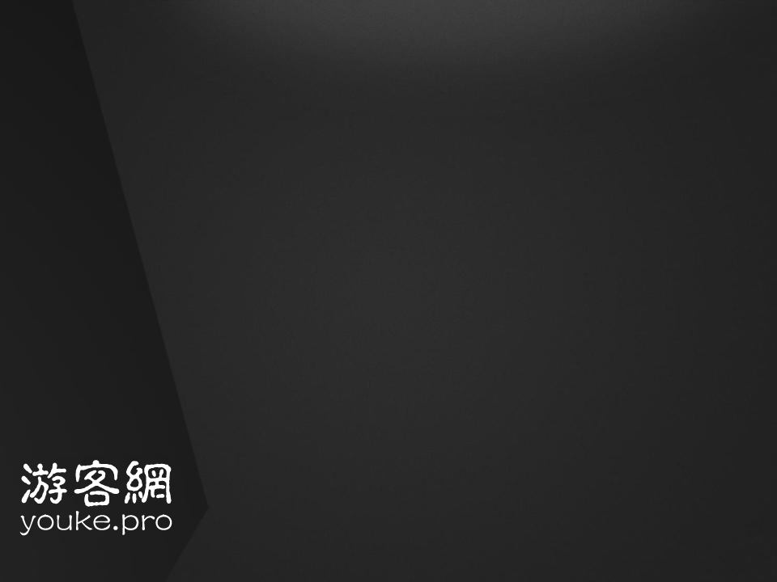

FairyGUI入门教程
小新
前端讲师

Slide 2

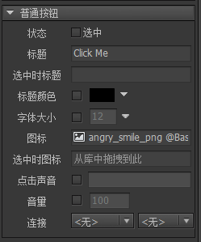

按钮
1.设计属性
模式 有三种按钮模式选择：
普通按钮：用于点击->响应的用途，
无状态。
单选按钮：有一个是否选中的状态。
被点击后处于选中状态，再点击仍然保持选中状态
复选按钮：有一个是否选中的状态。被点击后处于选中状态，再点击则变成不选中状态
声音：
设置按钮被点击时的音效。如果所有按钮都共用一种音效，不需要每个按钮设置，在项目属性对话框里有一个全局的设置。

Slide 3
按钮
音量：
设置按钮点击音效的播放音量。0-100
按下效果 ：
用控制器可以随意控制按钮在不同页面的形态，但出于方便，内置了几种常用的按钮按下效果。
缩放：
按下时按钮变大或变小。按下缩放是通过改变按钮组件的ScaleX和ScaleY实现的。注意：设置了按下缩放后，按钮初始化时会自动将轴心设置为（0.5，0.5）
变暗：按下时按钮呈现变暗的状态。变暗实际是通过改变按钮组件内所有图片的颜色实现的。如果你还有对按钮内图片的颜色的单独设置，这可能会发生冲突。
控制器：
button 按钮控制器必须命名为“button”

Slide 4
按钮
音量：
设置按钮点击音效的播放音量。0-100
按下效果 ：
用控制器可以随意控制按钮在不同页面的形态，但出于方便，内置了几种常用的按钮按下效果。
缩放：
按下时按钮变大或变小。按下缩放是通过改变按钮组件的ScaleX和ScaleY实现的。注意：设置了按下缩放后，按钮初始化时会自动将轴心设置为（0.5，0.5）
变暗：按下时按钮呈现变暗的状态。变暗实际是通过改变按钮组件内所有图片的颜色实现的。如果你还有对按钮内图片的颜色的单独设置，这可能会发生冲突。
连接：关联一个控制器当为选中的时候控制器设为什么状态

Slide 5
按钮
控制器：
button 按钮控制器必须命名为“button”
状态说明：
up 按钮正常的状态；
down 普通按钮按下时的状态/单选或多选按钮被选中时的状态；
over 当鼠标指针悬浮在按钮上方时的状态；
selectedOver 当单选或多选按钮选中时，鼠标指针悬浮到按钮上方时的状态；
disabled 按钮不可用时的状态；
selectedDisabled 当单选或多选按钮选中时，按钮不可用时的状态。

Slide 6
按钮
特殊名称：
title 可以是普通文本，富文本，也可以是标签、按钮。
icon 可以是装载器，也可以是标签、按钮。

Slide 7
按钮
2.常用API
组件类：Gbutton
text ：标题
Icon：图标
Selected：是否被选中只有单选复选按钮有
buttonSound：按钮点击声音
onClick：按钮点击事件监听
FireClick(true)：模拟点击（没有事件派发只有效果和声音）
onChanged ：按钮状态发生变化的时候会被调用

Slide 8
谢谢

